Slide 1
Grupo de Trabalho REN
3ª reunião
DGT, 01-06-2016

Slide 2
Agenda
1.Seguimento dos trabalhos acordados na 2ª Reunião – apresentação de proposta de recomendação técnica;
2. Aplicação das OENR - Áreas de elevado risco de erosão hídrica do solo e Áreas de instabilidade de vertentes – Apresentação de casos pela CCDR LVT (a confirmar) e CCDR Alentejo
3. Discussão - Delimitação da REN de Alcoutim

Slide 3
1.Seguimento dos trabalhos acordados na 2ª Reunião – apresentação de proposta de recomendação técnica

Slide 4
3. Discussão - Delimitação da REN de Alcoutim

Slide 5
  IGAMAOT questiona a legalidade da deliberação da CNREN
  No exercício dos seus poderes de fiscalização, a IGAMAOT
    solicita os elementos processuais relativos ao processo de delimitação da REN de Alcoutim
    questiona a legalidade da deliberação da CNREN
    concede um prazo à CNT e à CCDR Algarve para que se proceda à anulação administrativa do ato praticado pela CNREN em 04-05-2015.
  Porquê? → Análise dos factos da IGAMAOT
    Não foi avaliada a conetividade e continuidade geográfica interregional
    Não é clara a forma como foram delimitadas as AIV (OENR apontam para a sua existência em Alcoutim, nomeadamente barrancos de Alcoutenejo e dos Ladrões e Ribeira da Foupana)
AEREHS – Áreas de Elevado risco de erosão hídrica do solo
AIV - Áreas de instabilidade de vertentes

Slide 6
  IGAMAOT questiona a legalidade da deliberação da CNREN
    Sobre os critérios de delimitação das AEREHS:
      resultado apresentado pela equipa apresenta-se muito fragmentado e incipiente… “São exemplo disso as manchas isoladas de pequena dimensão e os conjuntos de manchas descontínuas que surgem em setores do território em que a morfologia das encostas, o declive e o tipo de solo são aparentemente homogéneos e que, pela agregação de fatores comuns, justificariam a identificação de manchas com maior dimensão e contiguidade.” (parecer de 26-09-2014 da CCDR Algarve)
      “As OE não impõem a integração exclusiva do risco elevado de perda de solo (>= a 55 ton/ha.ano) na delimitação das AEREHS. Para colmatar as deficiências, sugere-se que seja considerado o risco médio de perda de solo (entre 25 e 55 ton/ha.ano…” (parecer de 26-09-2014 da CCDR Algarve)
    Sobre os critérios de delimitação das AIV:
      “A proposta é exígua … e não foram identificadas, ou pelo menos não foi demonstrada, a identificação dos movimentos de vertente ocorridos no território concelhio…”
  Pareceres das entidades …
AEREHS – Áreas de Elevado risco de erosão hídrica do solo
AIV - Áreas de instabilidade de vertentes

Slide 7

Entidade | Conferência Serviços 17-09-2014 | Conferência Decisória 03-02-2015
APA/ARH Algarve | Desfavorável | Desfavorável
ANPC | Favorável condicionado | Favorável condicionado
CCDR Algarve | Desfavorável | Desfavorável
DRAP Algarve | Favorável | Desfavorável
ICNF, IP | Favorável | Desfavorável

Slide 8
Deliberação da 1ª RE da CNT ocorrida em 06-05-2016
A proposta de revogação do ato da CNREN, foi aprovada por unanimidade dos presentes, devendo a proposta de delimitação da REN de Alcoutim ser reanalisada de mérito no mais breve período de tempo, face aos conhecimentos adquiridos e às conclusões e recomendações a aduzir no seio do grupo de trabalho da REN, criado pela CNT, com o objetivo de, entre outros, refletir sobre a aplicação das OENR às AEREHS e AIV.

Slide 9
Proposta de intervenção
1. Avaliação da proposta de delimitação da REN de Alcoutim
2. Metodologia de delimitação das AEREHS e AIV

Slide 10
Enquadramento histórico

Slide 11
  CCDR Algarve efetua pedido de esclarecimento (06-10-2014)
    A CM Alcoutim envia à CCDR uma proposta de revisão da delimitação da REN, datada de junho 2014 para realização de CS com entidades representativas dos interesses a ponderar
    No debate em torno da aplicação dos critérios de delimitação decorrentes da OENR “surgiu uma questão que gerou alguma controvérsia, em torno da delimitação da tipologia AEREHS, no que respeita aos valores a aplicar em termos de classificação qualitativa da perda do solo associada a um risco de erosão hídrica (Pse)”
    Referem que ao aplicar os métodos de análise decorrentes das OE a esta tipologia, resultou a afetação de 0,4% da área do município à REN segundo o critério de risco de erosão hídrica, valor que se considera baixo, face à realidade do território concelhio.
    Solicitam por isso esclarecimentos relativamente à obrigatoriedade de utilização exclusiva do risco elevado (>= a 55ton/ha.ano), na determinação da Perda de solo específico (PSE) tendo em conta a equação exposta na lei
      CNREN delibera no sentido da aplicação da lei em vigor e solicita à SEOTCN a constituição de uma comissão técnica para avaliar a metodologia de delimitação das AEREHS e propor alterações legislativas

Slide 12
  CCDR Algarve insiste e CM de Alcoutim efetua pedido de esclarecimento (15-01-2015)
  Referem que Alcoutim é um concelho isolado, afetado pelo problema da desertificação humana e envelhecimento da população, mas existe interesse de investimento nos setores turismo e economia, o que contribui para o desenvolvimento do concelho e fixação de população;
  Consideram que REN em vigor (43% do concelho) em conjunto com outras SRUP tem vindo a condicionar o investimento havendo por isso necessidade de novas REN a delimitar ao abrigo OENR;
  Afirmam que na revisão REN Alcoutim houve trabalho conjunto com várias entidades (CCDR Algarve, APA, ANPC, DRAPAL, ICNF) mas que existem divergências na aplicação da lei nomeadamente o “limiar da perda de solo associado ao risco de erosão hídrica”;
  Consideram que a resposta da CNREN ao pedido de esclarecimento CCDR Algarve não foi esclarecedor;
  Solicitam que a CNREN “se digne esclarecer qual o limiar aplicável da perda de solo associado ao risco de erosão hídrica,…”

Slide 13

CNREN delibera a constituição de um grupo de trabalho para elaborar resposta conjunta;
SEOTCN considerou que a CNREN era o órgão competente para “apreciar e pronunciar-se no sentido que considerar mais adequado no âmbito da legislação vigente” e sugeriu que o assunto fosse colocado à discussão no âmbito do GTT;
Discussão não conclusiva na 9ª reunião do GTT
sucessivas reuniões da CNREN para discussão da proposta de resposta conjunta concluindo com a aprovação de recomendação técnica genérica sobre os limiares a considerar na delimitação das AEREHS, remetida a todas as CCDR

Slide 14
  ...Mas ainda antes do grupo de trabalho ter apresentado a suas conclusões...
  CM de Alcoutim remete a nova proposta de delimitação da REN para emissão de parecer da CNREN (19-02-2015)
O parecer da CNREN deve ser emitido no prazo de 22 dias, não prorrogáveis, contado a partir da data do pedido de consulta [data entrada na DGT]
alínea 10 do Art. 11º do DL 166/2008
Proposta apreciada em reunião da CNREN de 19-03-2015, tendo sido emitido parecer favorável condicionado;
CM de Alcoutim envia “nota técnica” com esclarecimentos que visam dar resposta às questões suscitadas no parecer, os quais foram formalmente aceites pela CNREN em 04-05-2015;
CCDR Algarve efetua pedido de análise adicional à CNT
CNT delibera em 24-11-2015 assumir o caracter vinculativo do parecer da CNREN
despacho do vice-presidente da CCDR Algarve aprova a proposta da delimitação da REN de Alcoutim em 27-11-2015

Slide 15
Proposta de delimitação da REN de Alcoutim

Slide 16
Revisão da delimitação da REN de Alcoutim
aprovada pela RCM n.º 153/2007, de 02-10
alterada pelo Despacho (extrato) n.º 14890/2013, de 18-11.
carta da REN em vigor composta por 3 extratos à escala 1/25000 e por um pormenor da parcela excluída da carta da REN, à escala 1/25000 ampliada.
REN em vigor
Processo de revisão da REN de Alcoutim
2013
  abril
  setembro
  fevereiro
  Abril
  maio
  Julho
  setembro
  Outubro
  Novembro
  janeiro
  fevereiro
  CM Alcoutim inicia a revisão da REN
  Primeira reunião (CMA+CCDR+ARH Alg)
  Entrega da proposta REN sem exclusões
  Entrega REN total
  Reunião de trabalho (CMA+CCDR+ARH Alg)
  entrega, discussão e aprovação da proposta pela CMA
  Conferência de Serviços (CMA+CCDR+ARH Alg+ANPC+ICNF+DRAP Alg)
  CMA envia adenda à proposta
  reunião de trabalho (CCDR+ARH Algarve+?)
  pedido de esclarecimento à CNREN sobre limiar da perda de solo
  Conferência Decisória → apreciação desfavorável
2014
2015

Slide 17
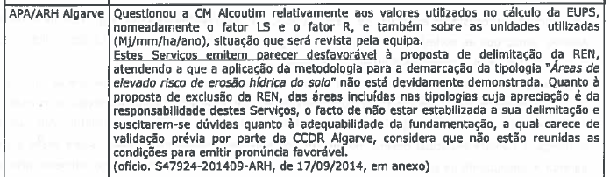
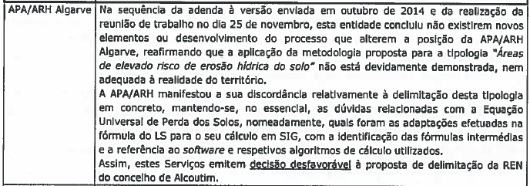
Conferência Serviços (17-09-2014)
Conferência Decisória 03-02-2015
APA deu parecer desfavorável no âmbito das suas competências e fundamentou a sua posição

Slide 18



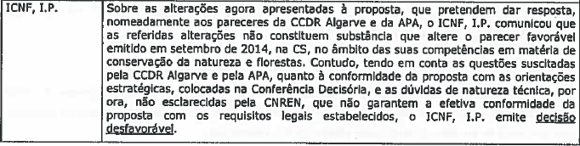
Conferência Serviços (17-09-2014)
Conferência Decisória 03-02-2015
ANPC deu parecer favorável no âmbito das suas competências
Conferência Decisória 03-02-2015
Conferência Decisória 03-02-2015
ICNF deu parecer favorável no âmbito das suas competências mas desfavorável tendo em conta questões suscitadas pela CCDR e APA

Slide 19

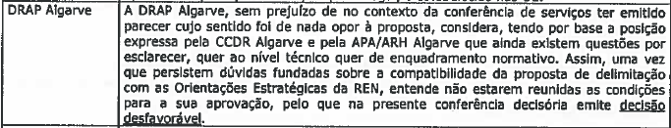
Conferência Serviços (17-09-2014)
Conferência Decisória 03-02-2015
DRAP Algarve deu parecer favorável no âmbito das suas competências mas desfavorável tendo em conta questões suscitadas pela CCDR e APA
Conferência Decisória 03-02-2015

Slide 20
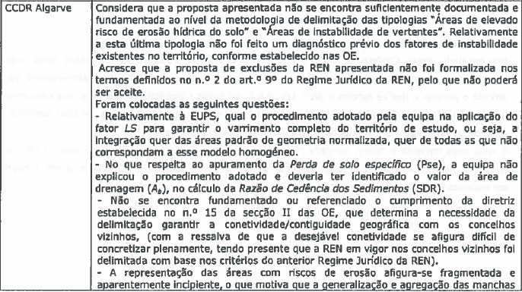
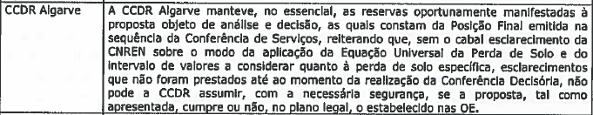
Conferência Serviços (17-09-2014)
CCDR Algarve deu parecer desfavorável no âmbito das suas competências e fundamentou as sua posição na conferência de serviços mas faz depender a sua decisão final na conferência decisória da resposta da CNREN
Conferência Decisória 03-02-2015

Slide 21
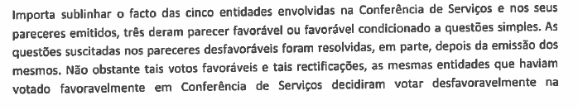
Entidade | Conferência Serviços 17-09-2014 | Conferência Decisória 03-02-2015
APA/ARH Algarve | Desfavorável | Desfavorável
ANPC | Favorável condicionado | Favorável condicionado
CCDR Algarve | Desfavorável | Desfavorável
DRAP Algarve | Favorável | Desfavorável
ICNF, IP | Favorável | Desfavorável
Nota:
Na CS a equipa anuncia alterações à proposta apresentada em junho 2014 que contudo não se refletem na versão enviada à CNREN (compare-se ata CS e quadro síntese da proposta)
Comentário da equipa

Slide 22
Tipologias na proposta de REN de Alcoutim
1. Áreas de proteção do litoral
Águas de transição e respetivos leitos, margens e faixas de proteção
2. Áreas relevantes para a sustentabilidade do ciclo hidrológico terrestre
Cursos de água e respetivos leitos e margens
Lagoas e lagos e respetivos leitos e margens
Albufeiras que contribuam para a conectividade e coerência ecológica da REN, bem como os respetivos leitos, margens e faixas de proteção
Áreas estratégicas de recarga de aquíferos
3. Áreas de prevenção de riscos naturais
Zonas ameaçadas por cheias
Áreas de elevado risco de erosão hídrica do solo
Áreas de instabilidade de vertentes
IG à escala 1:10000 em suporte digital, formato vetorial (DGN), adquirida à CM Alcoutim

Slide 23
Águas de transição e respetivos leitos, margens e faixas de proteção
1. Áreas de proteção do litoral
  As OENR consideram o estuário do Rio Guadiana como águas de transição
  As alturas médias do perfil dos troços das ribeiras do Vascão e dos Cadavais adjacentes ao Guadiana foram estimadas por extrapolação dos valores hidrológicos
  Faixa de proteção 100 m (inclui as margens)
  LMPAVE fornecida pela APA-ARH Algarve, setembro 2014
  Aplicação ao concelho de Alcoutim
  Identificadas as superfícies salobras do Rio Guadiana, bem como a respetiva margem (50m) e faixa proteção (100m).
  726,8 ha (1,3% da área do município)

Slide 24
Cursos de água e respetivos leitos e margens
2. Áreas relevantes para a sustentabilidade do ciclo hidrológico terrestre
  Cursos de água que drenam bacias hidrográficas com valor min. 3,5Km2 e albufeiras de pequenos aproveitamentos hídricos
  rede hidrográfica da cartografia base à escala 10k
  Aplicação ao concelho de Alcoutim
  Contraste da rede hidrográfica com a modelação digital do terreno, subtraindo à primeira os troços de linhas de água cuja bacia de captação tivesse área inferior a 350 ha e excluindo cursos com caudal esporádico
  Inclusão de albufeiras com capacidade inferior a 100000m3
  delimitação do Rio Guadiana (50 m margem) e restantes cursos de água (10m margem)
  1.315,3 ha (2,3% da área do município)
MDT escala 10K com resolução de célula de 5 m; PT-TM06/ETRS89

Slide 25
2. Áreas relevantes para a sustentabilidade do ciclo hidrológico terrestre
Lagoas e lagos e respetivos leitos e margens
  Aplicação ao concelho de Alcoutim
  As OENR não referem lagoas ou lagos classificados como de águas públicas no concelho de Alcoutim, pelo que, não se identifica nenhuma área por este critério.
Albufeiras que contribuam para a conectividade e coerência ecológica da REN, bem como os respetivos leitos, margens e faixas de proteção
  Aplicação ao concelho de Alcoutim
  albufeiras classificadas: albufeira da barragem de Alcoutim e albufeira da barragem do Pereiro.
  Identificaram-se mais 8 albufeiras com capacidade superior a 100.000m³.
  Faixa de proteção (inclui margens): 100m nas albufeiras classificadas e 30 m nas restantes albufeiras.
  314,3 ha (0,5% da área do município)

Slide 26
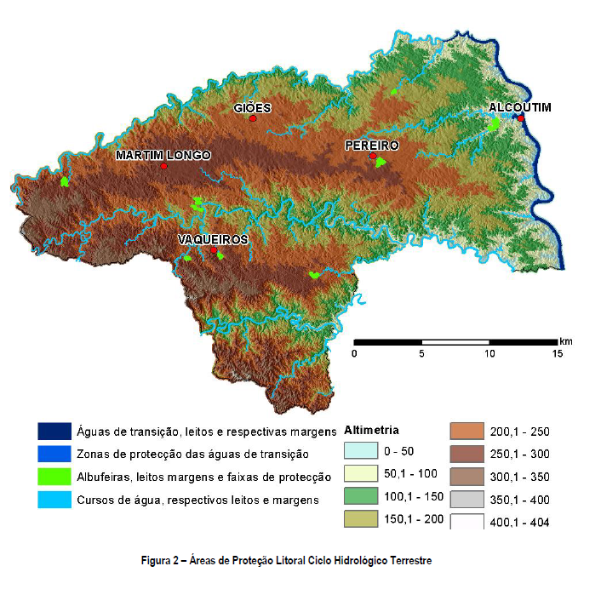

Slide 27
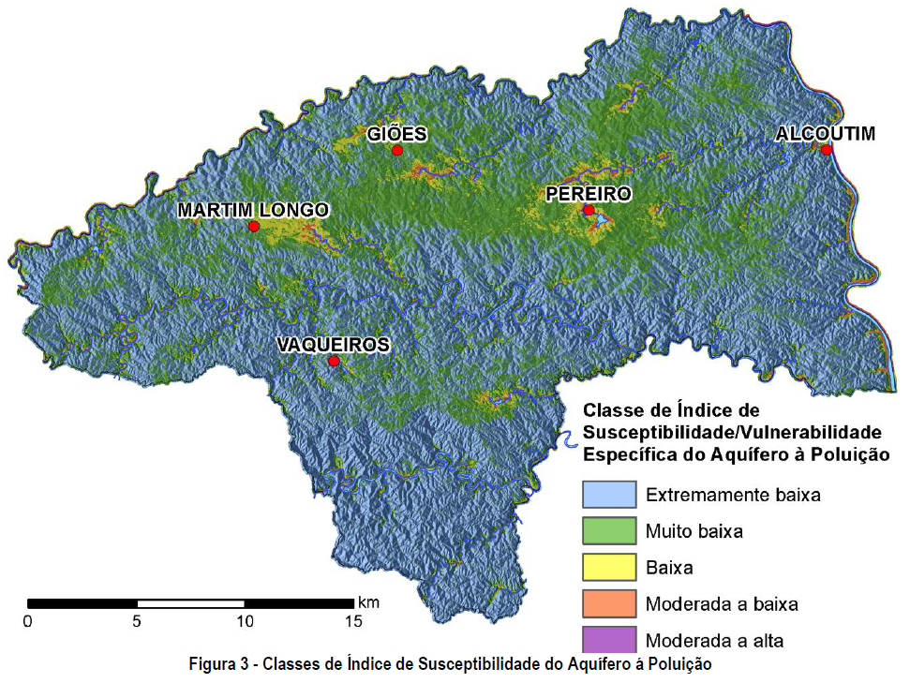
Áreas estratégicas de recarga de aquíferos
2. Áreas relevantes para a sustentabilidade do ciclo hidrológico terrestre
  Relatório longo na justificação
  Pese embora o facto de a literatura científica não assinalar a existência de formações hidrogeológicas complexas no município de Alcoutim, a ocorrência (ainda que numa pequena fração do território) de solos aluvionares sugere a pertinência de uma análise conforme proposta [nas OENR] para os sistemas aquíferos porosos ou com dupla porosidade.
  Aplicação ao concelho de Alcoutim
  A aplicação dos critérios resultou na identificação de um muito restrito número de polígonos onde se verifica uma suscetibilidade alta ou moderada.
  Considerando a informação disponibilizada pela APA/ARH Algarve em junho 2014, considerou-se que a vulnerabilidade detetada é moderada e baixa.
  De acordo com OENR este solos não devem ser classificados como REN.

Slide 28
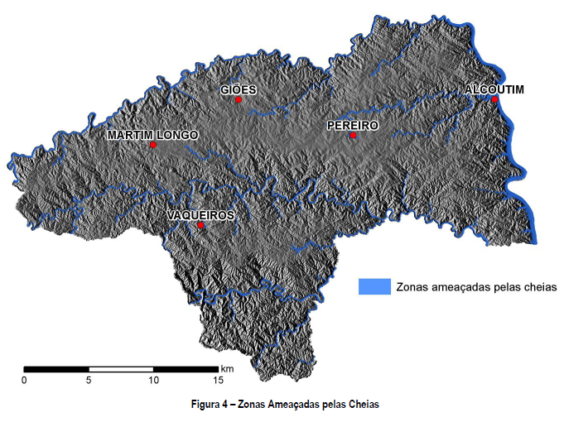
Zonas ameaçadas por cheias
3. Áreas de prevenção de riscos naturais
  Teve contributos da APA/ARH Algarve
  A cota fixou-se nos 14 m
  Período de retorno 100 anos
  Estações hidrométricas consideradas: Alcoutim, Monte dos Fortes, Tenência (Porto das Areias) e Vascão.
  Aplicação ao concelho de Alcoutim
  Descrita a metodologia com detalhe
  2.048,9 ha (3,6% da área municipal)

Slide 29
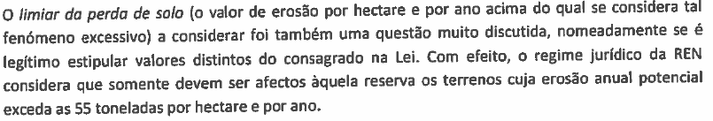
Áreas de elevado risco de erosão hídrica do solo na REN de Alcoutim
3. Áreas de prevenção de riscos naturais
  Tipologia mais complexa de aplicar e que mais dúvidas levantou
  Problema das unidades e sistema utilizado…
  Durante o processo contemplaram-se diversos métodos de cálculo da erosão do solo, mas optou-se pela aplicação estrita da formula estipulada nas OENR
  Aplicação ao concelho de Alcoutim
  2.568,9 ha (4,5% da área do município)

Slide 30
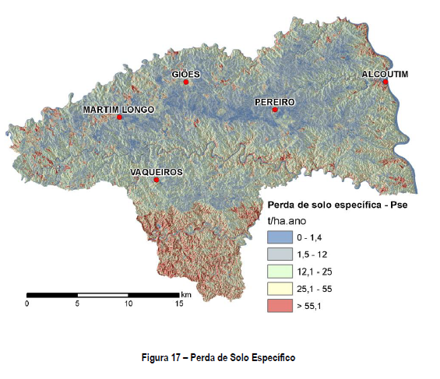
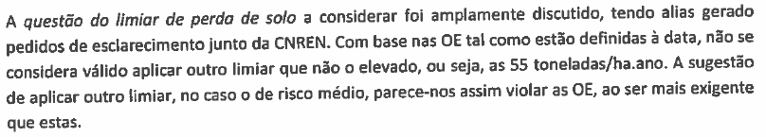
Áreas de elevado risco de erosão hídrica do solo na REN de Alcoutim
  R - valores da precipitação do INAG
  K – valores de Pimenta, realizando a correspondência entre a carta de solos e a erodibilidade
  LS – aplicação rigorosa da metodologia prevista nas OENR
  C – valores tabelados nas OENR para as classes de ocupação e uso do solo, sendo a distribuição geográfica a definida pela COS 2007
  P – valores da densidade populacional (Censos; 20 classes). Foi utilizado o valor de 5% que até se considera adequado face ao padrão de povoamento, relativamente uniforme.
  Destaques:
  O fator LS mede apenas o contributo da fisiografia para a erosão propriamente dita e ignora o transporte e deposição de sedimentos
  Os fatores C e P são mais complexos de obter/calcular porque são alteráveis no espaço e tempo. Utilizar o fator P com valor >=100% apenas ocorre em situações excecionais
  Aplicação ao concelho de Alcoutim
  2.568,9 ha (4,5% da área do município)

Slide 31
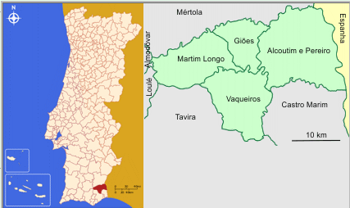
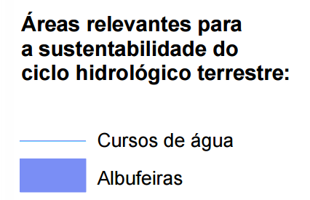
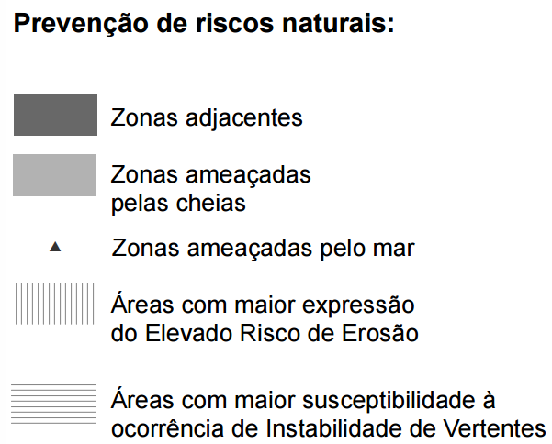
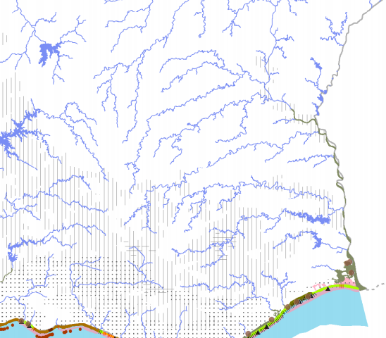
Esquema Nacional de Referência/AEREHS

Slide 32
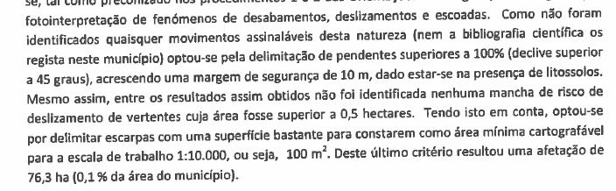
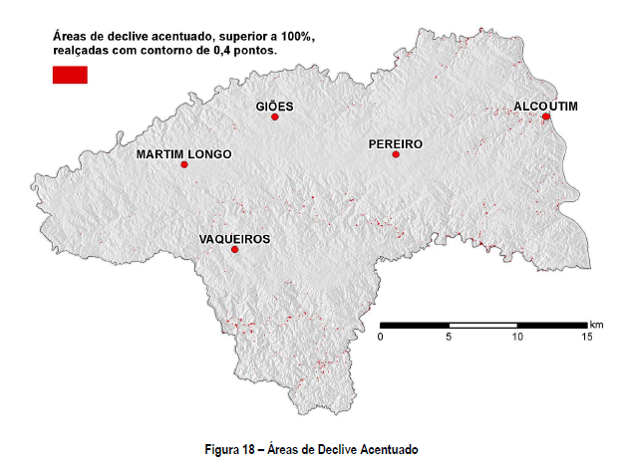
Áreas de instabilidade de vertentes
3. Áreas de prevenção de riscos naturais
  Aplicação ao concelho de Alcoutim
  76,3 ha (0,1% da área do município)

Slide 33
Quadro síntese
tipologia | área abrangida (ha) | área do concelho (%)
Águas de transição e respetivos leitos, margens e faixas de proteção | 726,8 | 1,3
Cursos de água e respetivos leitos e margens | 1315,3 | 2,3
Albufeiras e respetivos leitos, margens e faixas de proteção | 314,3 | 0,5
Zonas ameaçadas pelas cheias | 2048,9 | 3,6
Áreas de elevado risco de erosão hídrica do solo | 2568,9 | 4,5
Áreas de instabilidade de vertentes | 76,3 | 0,1
TOTAL | 7050,5 | 12,3

Slide 34
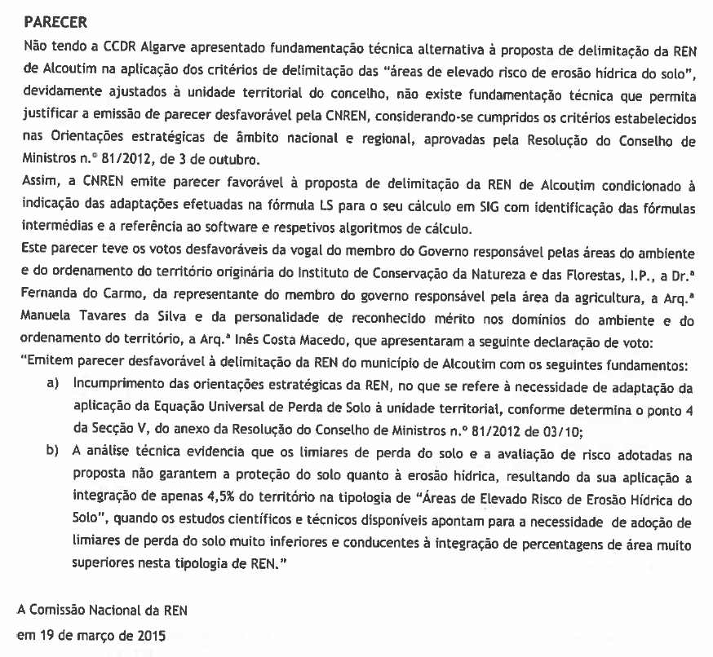

Slide 35

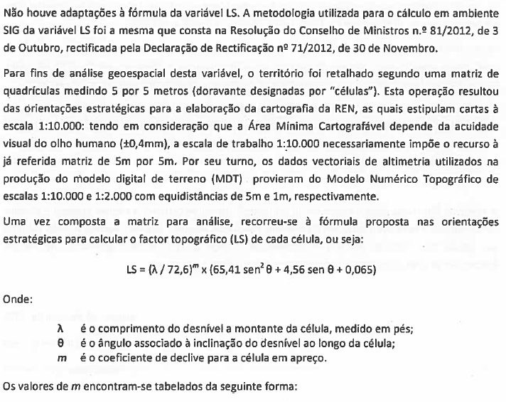

Slide 36
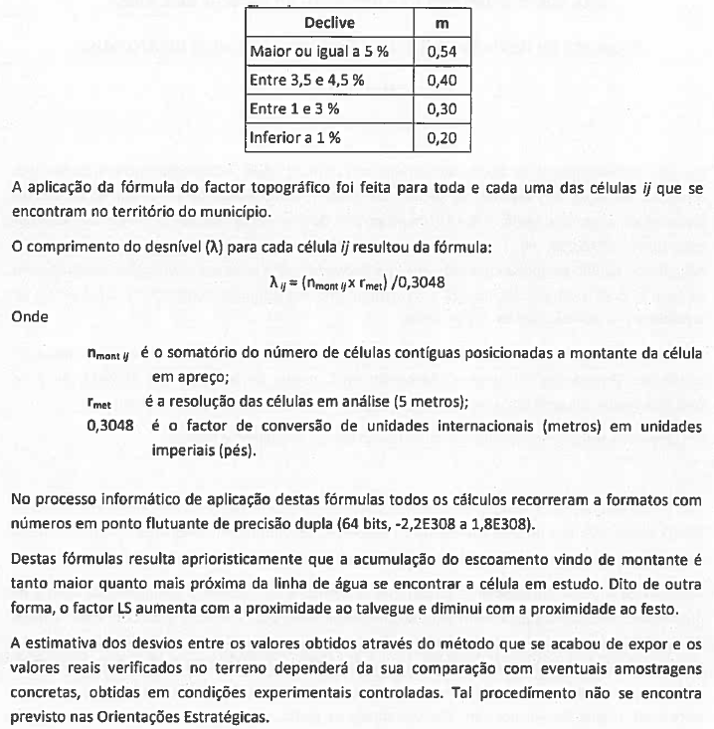

Slide 37
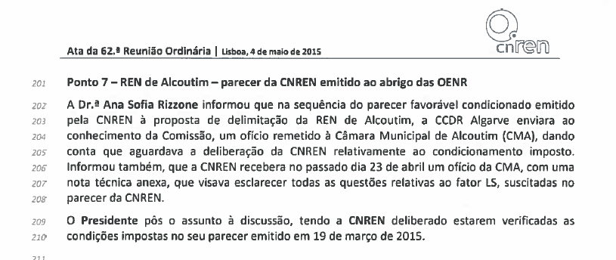

Slide 38

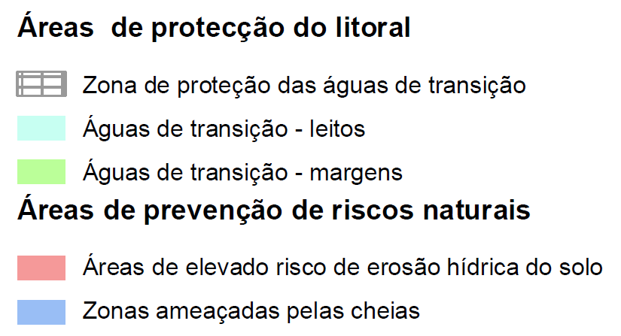
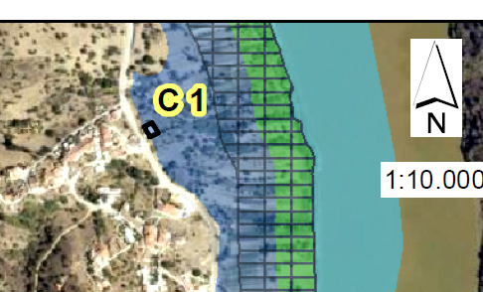
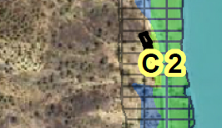

Propostas de exclusão
  Proposta a exclusão de 68 áreas por compromissos
  Álamo

Slide 39
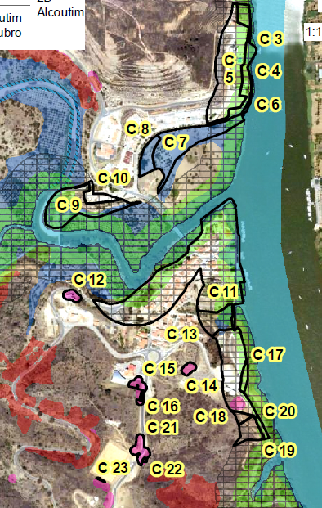
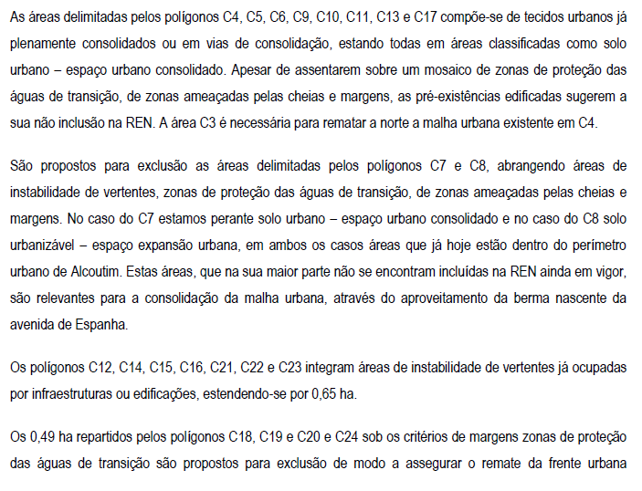
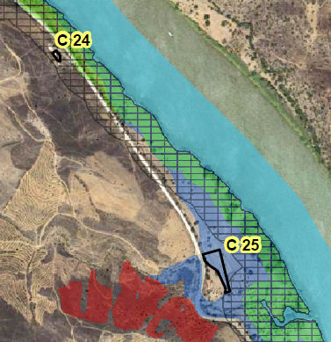
  Alcoutim

Slide 40
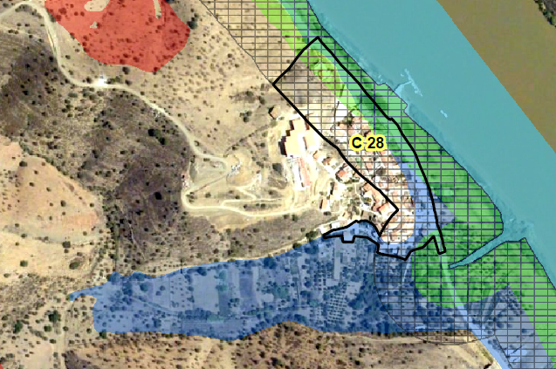
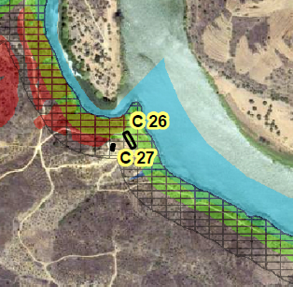
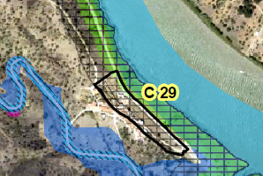
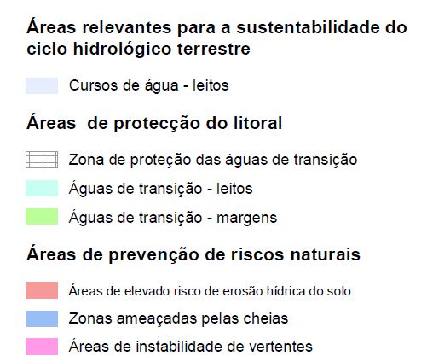

  Cortes Pereiras

Slide 41
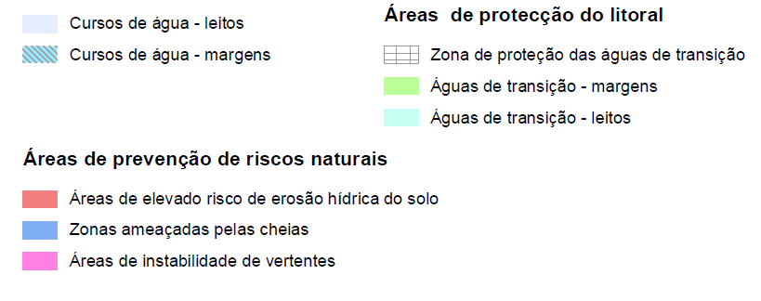
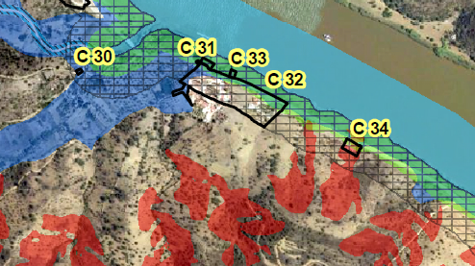
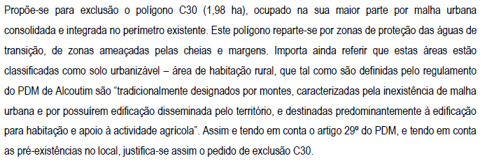
  Guerreiros do Rio

Slide 42
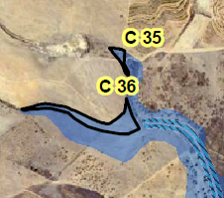
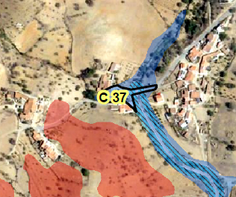
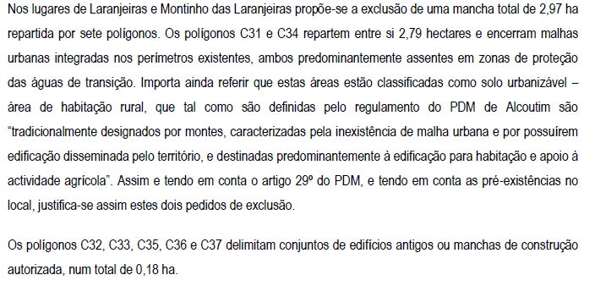
  Laranjeiras

Slide 43
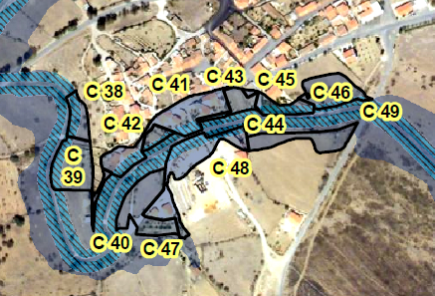
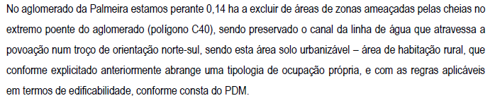
  Martim Longo
  Palmeira

Slide 44
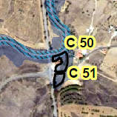
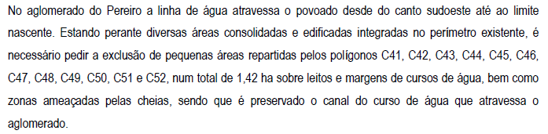
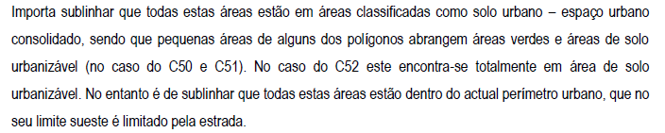
  Pereiro

Slide 45
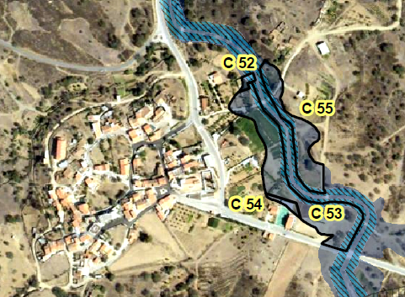
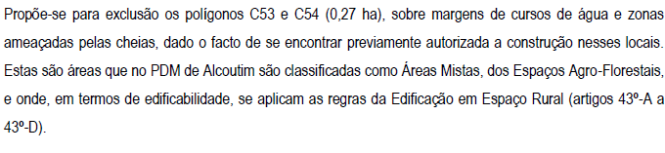
  Santa Marta

Slide 46
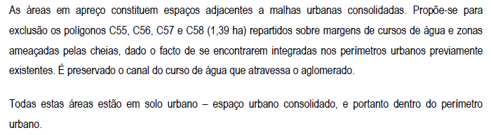
  Vaqueiros

Slide 47
Elementos enviados pela CM Alcoutim
        MDJ com proposta de delimitação das tipologias REN e propostas de exclusão da REN (55C considerados perímetros urb. do PDM em vigor)
        Nota sobre a proposta de revisão da REN de Alcoutim (Fev 2015)
        Carta da REN Bruta 1/25000 (3 folhas) e Carta da REN final sem exclusões 1/25000 (3 folhas)
        Pedidos de exclusão sobre ortos 1/10000 e 1/5000 (11 folhas)
        Ata da conferência de serviços, de 17-09-2014 e pareceres das entidades
        Parecer da CCDR Algarve, sem data, emitido após a conferência de serviços
        Parecer da ANPC, de 27-01-2015
        Parecer da APA, de 03-02-2015
        Ata da conferência decisória, de 03-02-2015

Slide 48
Avaliar a metodologia de delimitação da AEREHS

Slide 49

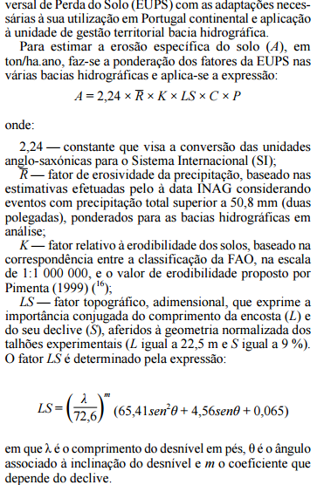
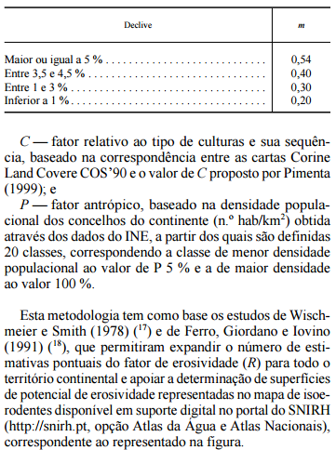
RCM n.º 81/2012, de 03-10, retificada pela Decl Ret n.º 71/2012, de 30-11

Slide 50
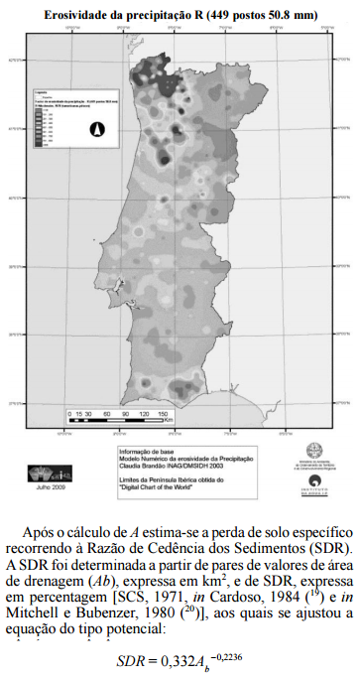


Slide 51

Documento elaborado por grupo de trabalho da CNREN
Aprovado na 63.ª RO da CNREN
Data: 28-05-2015

Slide 52

Documento elaborado pela Eng.ª Cláudia Brandão e concertado com as CCDR.
Discutido na 46.ª RO da CNREN
Data: 24-09-2013

Slide 53
Avaliar a metodologia de delimitação das AIV

Slide 54





RCM n.º 81/2012, de 03-10, retificada pela Decl Ret n.º 71/2012, de 30-11

Slide 55


Slide 56
Modelo de dados da REN

Slide 57
  Modelo de dados
Questões levantadas pela APA
  contemplar a publicação de serviços de visualização WMS e serviços de descarregamento WFS?
  suporte analógico/digital, formato raster/vetorial?
  Carta base não é relevante para os serviços de visualização
  Incluir na metodologia um ponto sobre “Análise das normas e especificações relativas à produção de CDG e serviços no âmbito da Diretiva INSPIRE”
  A REN vai integrar a INSPIRE? (Tema 4 do Anexo III…)
  os elementos do modelo de dados da INSPIRE que são obrigatórios devem estar contemplados no modelo de dados da REN

Slide 58
  Modelo de dados
Normas cartográficas da CCDR Norte para elaboração da carta da REN ao abrigo do DL93/90
  Cartografia digital: base topográfica (temas, CAOP, unidades de trabalho, níveis de informação, quadrícula), formatos preferenciais para dados geográficos e alfanuméricos, metadados, tipo de linhas (estilo, espessura), cor
  Cartografia em papel: regras de apresentação das cartas (quadrícula do sistema de coordenadas, escala da carta, legenda da simbologia, legenda de identificação), suporte
  Simbologia dos sistemas da REN
ANPC envia contributos para a avaliação do regime da REN com implicações no modelo de dados
  Havendo sobreposição de ZAC com FPA representam-se as duas ou apenas a FPA (como no passado) → o quadro de usos e ações compatíveis é distinto

